Slide 1
S.O.S
PLANETA

Slide 2
INTEGRANTES:
LAURA LIZETH VASQUEZ
MARIA CAMILA SEPULVEDA
DINA LUZ CALDERON
KATERINE ACEVEDO
ARMANDO GONZALES

Slide 3
EVOLUCION DEL PLANETA
SE DIVIDE EN 6 ETAPAS:
PRIMERA ETAPA
SEGUNDA ETAPA
TERSERA ETAPA
CUARTA ETAPA
QUINTA ETAPA
LA TIERRA ACTUALIZADA

Slide 4
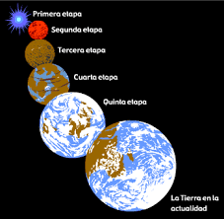
LAS 6 ETAPAS

Slide 5
PRIMERA ETAPA:
ERA AZOICA -La primera o más antigua fue la era azoica, también denominada arqueozoica o precámbrica inferior. -Durante ella se formo el planeta y se consolido la corteza terrestre y la atmosfera.-Su duración fue de 2300 a 2800 millones de años aproximadamente.

Slide 6
SEGUNDA ETAPA:
ERA PROTEROZOICA -La segunda era fue laproterozoica o precámbrica superior. -Duración aproximada de 1000 a 15000 millones de años. -En ella se inicio propiamente la vida en la tierra.

Slide 7
TERCERA ETAPA:

Slide 8
CUARTA ETAPA:

Slide 9
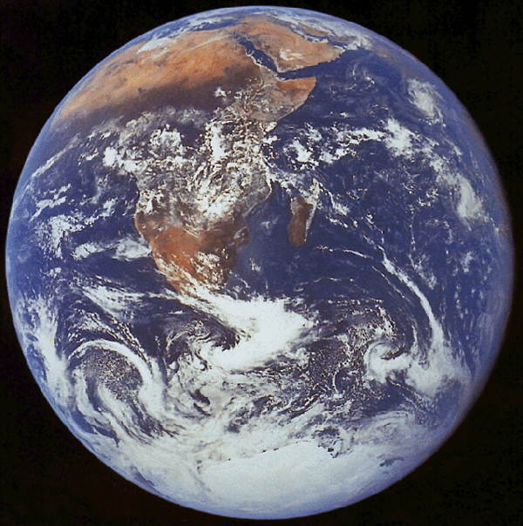
QUINTA ETAPA:

Slide 10
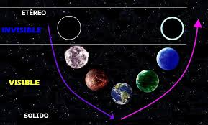
SEXTA ETAPA:

